Slide 1
스마트 콘텐츠 및 설계

Slide 2
트랜드 분석
설문조사
조사분석
페르소나
비쥬얼 무드보드

Slide 3
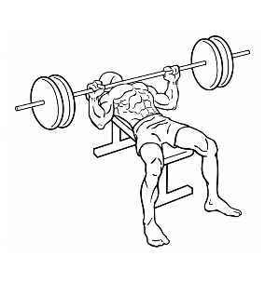
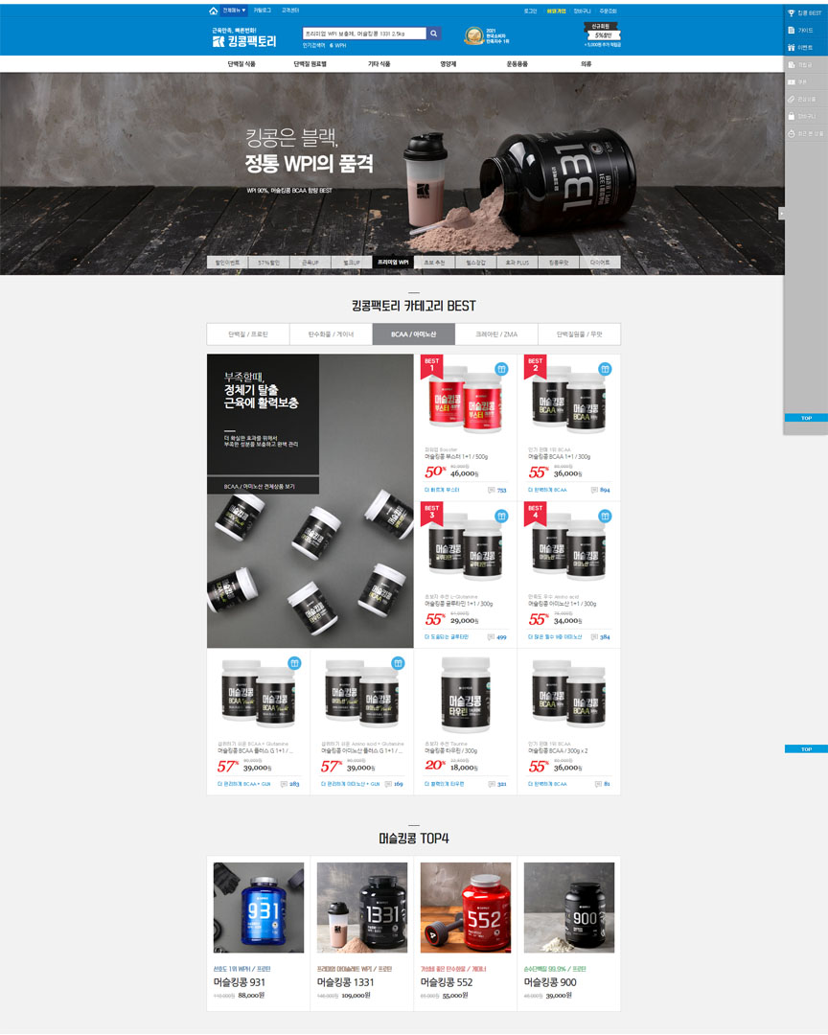
트랜드 분석(경쟁사)
킹콩 팩토리
장점
원하는 제품을 빠르게 찾을 수 있다.
콘텐츠가 다양하다.
단점
배너가 너무 많다.
콘텐츠가 다양해서 난잡해 보인다.

Slide 4
사용자 조사하기
구분 | 내용
제품 | 보충제
비전 | 젊은 고객층의 구매율 현재 대비 20% 향상
회사 목표 | 2026년까지 국내 보충제 브랜드 평판 1위 목표
클라이언트 요구 | 쉬운 구매, 저렴한 가격, 다양한 맛
행동 | 구매율 15%달성

Slide 5
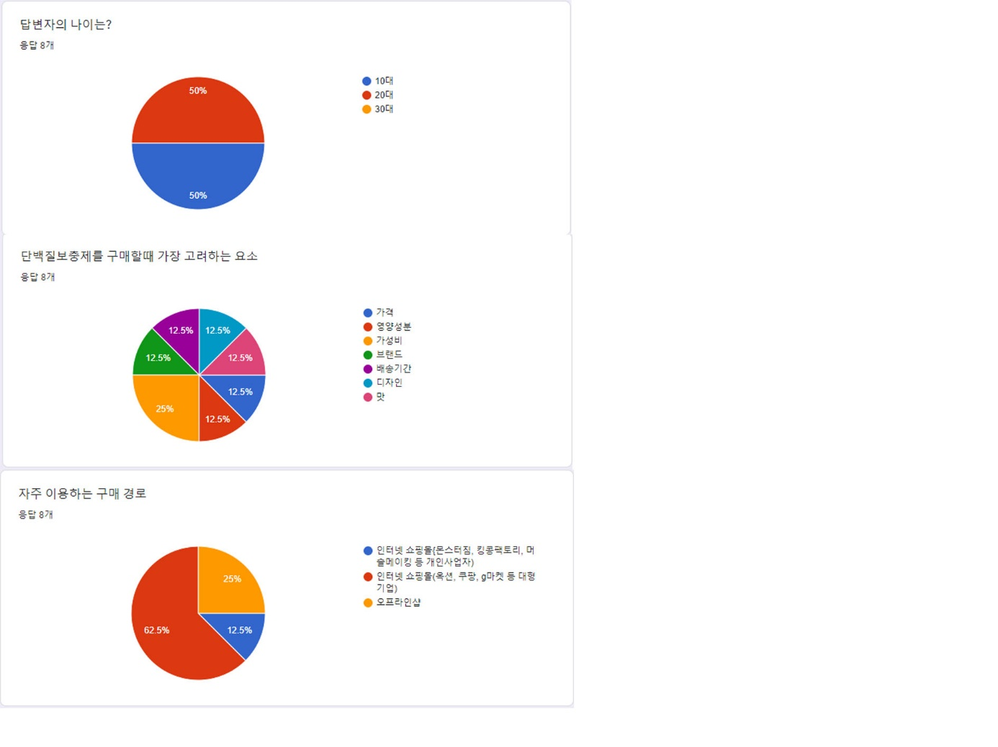
설문조사

Slide 6
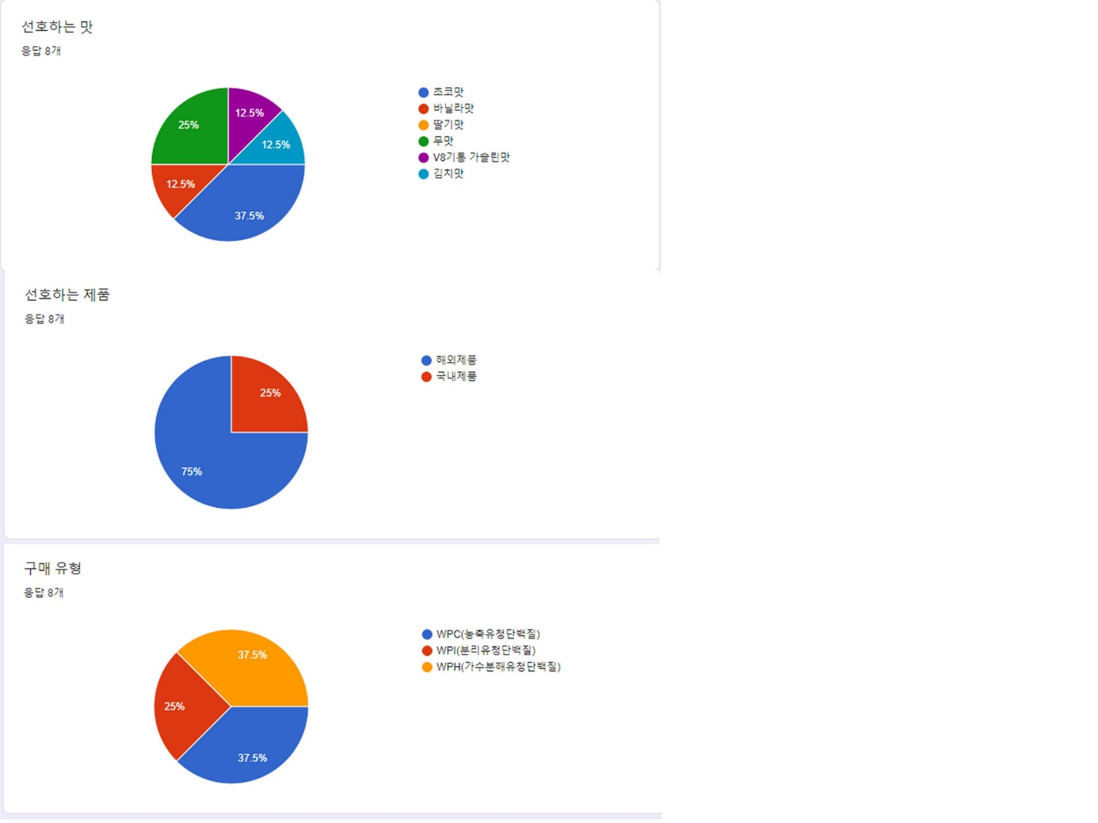
설문조사

Slide 7
조사분석
목적
대상
조사 날짜
리서치 방법
10대~30대 보충제 트랜드 분석
인터넷 쇼핑물 구매가 활발한 남/여
2021-07-10
각종 포털사이트로 조사와 설문

Slide 8

페르소나
이름 : 강종국
성별 : 남성
나이 : 26
지역 : 인천
직업 : 헬스트레이너
취미 : 웨이트 트레이닝
니즈 : 원하는 것을 빠르게 검색해 찾는 것
목표 : 가성비가 좋은 제품 찾기

Slide 9

페르소나
이름 : 김시영
성별 : 여성
나이 : 22
지역 : 인천
직업 : 대학생
취미 : 웨이트 트레이닝
니즈 : 최신 트렌드를 검색으로 찾기
목표 : 영양분이 좋은 제품 찾기

Slide 10
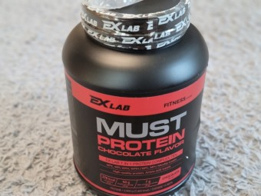
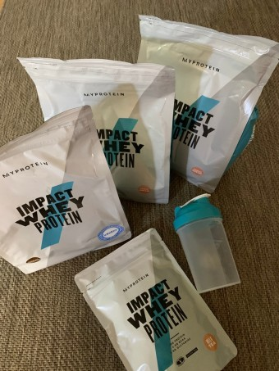
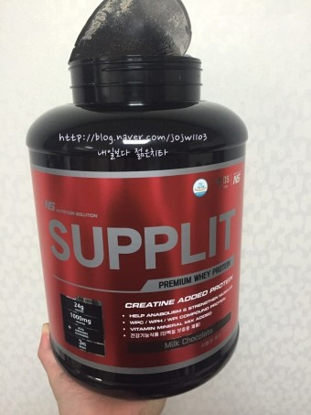
비쥬얼 무드보드1
IMAGES
Color
#BF5468
#D94350
#BFB1A4
#9CC1D9
#401C1C

Slide 11
비쥬얼 무드보드2
Main Color
Sub Color
#BF5468
#D94350
#934E56
#BFB1A4
#BA6C58
#9CC1D9

Slide 12
비쥬얼 무드보드3
Color
Font
보충제
#BF5468
proteen
단백질
#9CC1D9
웨이트 트레이닝
영양제
#BFB1A4
운동
#D94350

